Slide 1
網頁程式期末專案: アニメイプル-動畫推薦
00857148-范文碩
00857128-俞浩君
專案原始碼：https://github.com/k34425707/webpage

Slide 2
動機
兩個人的共同話題就是「動畫」。
目前各大動畫平台都缺乏推薦系統，想藉此實作一個。
希望可以做一個「實用」、「可長久運作」的網站

Slide 3

操作互動流程圖
關鍵字
評分
首頁
主頁面
輸入作品
按$\left\{\begin{aligned}推薦順序 \\ 年代 \\ 大眾評分\end{aligned}，\left\{\begin{aligned}由大到小 \\ 由小到大\end{aligned}\right.\right.排序$
簡報下載
收藏庫
顯示推薦
查看詳細資料
修改評價
刪除項目
作品雙語名稱
放映年代
集數
評分
查看詳細資料

Slide 4
網站特色
--------------------------推薦給使用者可能會喜歡的動畫-----------------------------
請使用者輸入對某些動畫的評價，然後依據那些評價來推算出使用者會喜歡的作品並且提供一些相關資訊。
使用了基於物品的協同過濾演算法 (ItemCF) 作為推薦系統，靠大數據進行推薦
3600名用戶對12000部作品的評價，以用戶行為計算相似度

Slide 5
技術難點
前端的跨域存取 (CORS) 問題
自動搜尋(免按Enter)的設計
平行抓取動畫資料時的例外處理
資料挖掘，和推薦系統的建構
PHP和SQL的學習與應用

Slide 6
運用技術
1.HTML
2.CSS
3.javascript
4.Jquery
5.PHP
6.Python
7.「番組計畫」API

Slide 7
技術詳解
簡單解釋專案中使用的技術

Slide 8
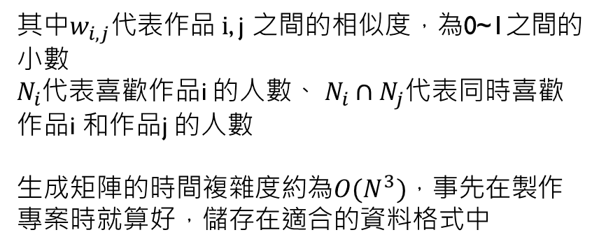

推薦系統的技術概觀(上) 物品相似度計算
所有用戶喜歡的
作品清單
作品之間的
相似度矩陣
相似度計算
使用「同現相似度」公式來生成矩陣
.
.
.
.
$$w_{i,j}=\frac{N_{i}∩N_{j}}{\sqrt{N_{i}×N_{j}}}$$
甲用戶：A, B, D…
 | A | B | C | D | E
A | - | 0.8 | 0.6 | 0.9 | 0.4
B | 0.8 | - | 0.1 | 0.7 | 0.5
C | 0.6 | 0.9 | - | 0.2 | 0.3
D | 0.9 | 0.7 | 0.2 | - | 0.5
E | 0.4 | 0.5 | 0.2 | 0.5 | -
乙用戶：D, E, F…
……
其中$w_{i,j}代表作品 i$, j 之間的相似度，為0~1之間的小數
$N_{i}$代表喜歡作品i 的人數、 $N_{i}∩N_{j}$代表同時喜歡作品i 和作品j 的人數
生成矩陣的時間複雜度約為$O(N^{3})$，事先在製作專案時就算好，儲存在適合的資料格式中
丙用戶：G, H, I…
……
註：本頁舉例的兩個資料間沒有關聯

Slide 9
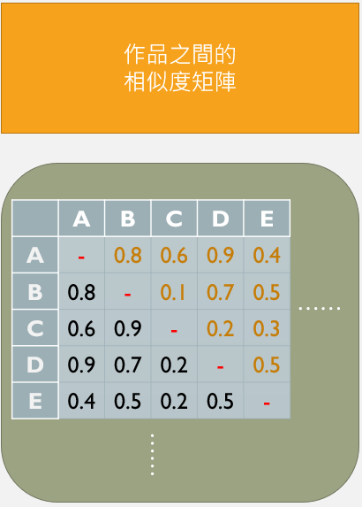
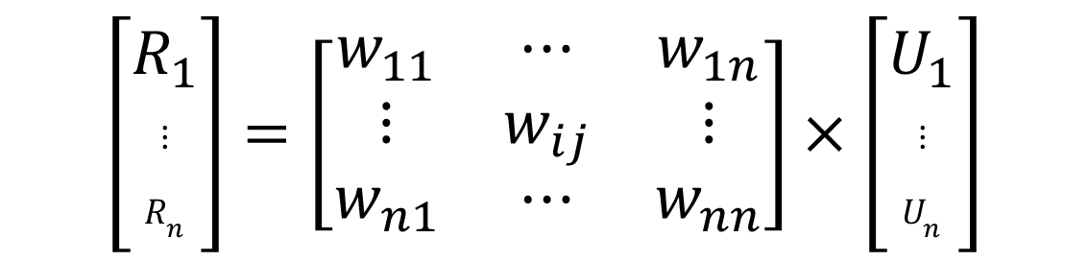
推薦系統的技術概觀(下) 使用者的興趣預測
推薦清單
使用者的
打分列表
預測喜歡程度
.
.
.
.
D作品：9.3
.
.
.
.
$$\left[\begin{aligned}R_{1} \\ ⋮ \\ R_{n}\end{aligned}\right]=\left[\begin{matrix}w_{11} & ⋯ & w_{1n} \\ ⋮ & w_{ij} & ⋮ \\ w_{n1} & ⋯ & w_{nn}\end{matrix}\right]×\left[\begin{aligned}U_{1} \\ ⋮ \\ U_{n}\end{aligned}\right]$$
A作品：８分
C作品：7.5
Ｂ作品：３分
E作品：4.7
R代表「預測喜歡程度」，越高表示越有興趣
w代表「作品的相似度矩陣」，詳見上頁
U代表「使用者的打分列表」，沒打的部分可以填０或平均值
這個步驟需要使用者輸入，以及龐大的相似度矩陣，所以在伺服器後端運算
註：本頁的舉例是真實計算，歡迎驗算

Slide 10

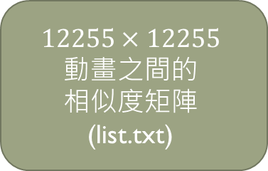
實際製作流程(預處理)
實際上，因為是第一次做，為了加快製作效率，所有的矩陣都是用Mapping型態 (Python的Dict)實做的
網友提供的
《番組計畫》論壇
熱門文章統計
(topic_id.csv)
前5132名
活躍用戶的ID
(IDs.json)
3584名用戶對
總共12255部動畫
的評分
(ratings.json)
抓取發文者ID
(catchID.py)
爬蟲大家的評分
(catchRating.py)
~10hr
推算映射
(ratings_process.py)
相似度計算程式
(findSim.py)
ID與儲存列數映射
(Id2Row.json)
相似度計算約花了四分鐘
興趣預測約需五秒多，
其中五秒多花在讀檔
$推$薦清單
(顯示在終端機)
試做Python版
興趣預測程式
(recommend.py)
$$12255×12255$$
動畫之間的
相似度矩陣
(list.txt)
測試使用者輸入
(requests.txt)

Slide 11
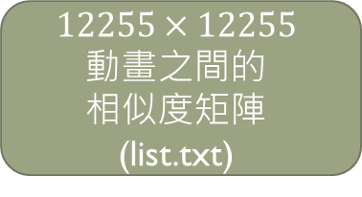
實際製作流程(伺服器後端)
處理時發現1.8GB的相似度矩陣讀取太慢，且免費虛擬機能放的檔案大小上限只有10MB，所以把檔案按要求分割
$$12255×12255$$
動畫之間的
相似度矩陣
(list.txt)
動漫資訊站
《番組計畫》
官方API
作品
搜尋
AJAX
GET
作品
詳細
資料
切割成10MB
(split.py)
使用者的
打分列表
(json 字串)
前端操作面板
(inputAnime3.html)
188等分的
相似度矩陣
檔名是最後一行的行數
(./database/ xxx.txt)
興趣預測程式
php移植版
(response.php)
AJAX POST
推薦清單
按推薦度排序
(json 字串)
抓檔名
(fetch.py)
切斷點的行數hash
(hash.json)
ID與儲存列數映射
(Id2Row.json)

Slide 12
工作分配
范文碩 | 俞浩君
前端製作 | 前端優化、重製；部分美工
PTT一小部份 | PPT大部分
 | 資料爬蟲 & 推薦演算法建置
 | 後端撰寫 & 架設

Slide 13
未來展望
一鍵輸入：輸入既有的資訊平台id，後端直接把數據拉過來
更可靠的推薦系統：目前的物品相關性是基於用戶的行為(有沒有評分)而已，尚未納入分數本身造成的權重，導致推薦結果很微妙。
配合SQL，降低用API抓別人資料庫的頻率，並且想辦法把相似度矩陣也塞進去。
自動更新資料庫：目前的關聯矩陣是一個月前建置的，其實已經和新作脫節了。

